Slide 1
Comparação de desempenho entre servidor web que utiliza Corotinas e servidor web que utiliza Threads em Python
Disciplina: Probabilidade e Estatística
Professor: Dr. José Donizetti de Lima
Aluno: Robinson D. S. Santos
UTFPR – Campus Pato Branco

Slide 2
O que são Threads
Uma thread é uma unidade básica de utilização de CPU que roda dentro de um processo. Ele possui sua própria pilha, conjunto de registradores e contador de programa, mas compartilha memória e recursos com outras threads dentro do mesmo processo. Threads são utilizadas para executar múltiplas tarefas concorrentemente dentro de uma única aplicação.

Slide 3
O que são Corotinas
Uma corotina é uma estrutura de multitarefa leve e cooperativa. Ao contrário das threads, as corotinas não são mapeadas diretamente para threads nativas. Em vez disso, eles são gerenciados em tempo de execução pela própria aplicação e podem ser suspensos e retomados sem bloquear a thread principal.

Slide 4
Características das Threads
Pesadas: Criar e gerenciar threads pode fazer uso intensivo de recurso.
Bloqueio: Threads podem bloquear outras threads, especialmente se elas estão aguardando por algum recurso ou operações de IO.
Troca de contexto: Alternar entre threads requer salvar e carregar seus estados, o qual pode ser custoso.
Gerenciadas pelo sistema operacional: Threads são gerenciadas pelo sistema operacional, o qual pode adicionar overhead.

Slide 5
Características das Corotinas
Leve: As corotinas são muito mais leves que as threads; você pode criar milhares de corotinas sem sobrecarga significativa.
Sem bloqueio: as corotinas utilizam funções de suspensão para gerar controle sem bloquear o thread, fazendo uso eficiente dos recursos.
Menos sobrecarga: a alternância de contexto entre corotinas é mais rápida e consome menos recursos em comparação com threads.
Controlado pelo desenvolvedor: as corotinas fornecem um controle mais refinado sobre a execução de tarefas

Slide 6
Quando utilizar threads
Tarefas vinculadas à CPU: Tarefas que exigem processamento significativo da CPU e se beneficiam da execução paralela.
Bibliotecas existentes baseadas em threads: Bibliotecas que dependem muito de threads e não podem ser facilmente adaptadas a corotinas.
Programação de sistema de baixo nível: Quando precisa de controle refinado sobre recursos de hardware e desempenho.

Slide 7
Quando utilizar corotinas
Programação Assíncrona: Tarefas que envolvem muitas operações de I/O, como solicitações de rede ou leitura de disco.
Escalabilidade: Grande número de tarefas simultâneas de forma eficiente, sem esgotar os recursos do sistema.
Código mais simples: Código assíncrono limpo, de fácil manutenção e menos sujeito a erros.

Slide 8
Objetivo
Identificar através de teste de hipótese se existe diferença significativa na resposta do servidor web que utiliza Corotinas comparada com o servidor web que utiliza Threads

Slide 9
Ambiente de teste
Ambiente de Teste:
Servidor web executados em ambiente local.
Hardware: AMD Ryzen™ 5 5600 × 12, NVIDIA GeForce RTX™ 4060, 64,0 GiB, 2,0 TB
Software: Fedora Linux 41 (Workstation Edition), Python 3.13.1, Flask Python 3.13.1
Amostra:
Número de requisições: 100
Métrica: Tempo de resposta (segundos)

Slide 10
Detalhes do teste
A cada requisição web o servidor deve gerar um hash (PoW) com o tamanho de 256 bytes, sendo que os 4 primeiros devem zeros.

Slide 11
Exemplo de hash
Não válido: 6bc39b1ec2121714986bc88d551251eac91c9df08f847c245c243bbed088ea02
Válido: 0000a456e7b5a5eb059e721fb431436883143101275c4077f83fe70298f5623d

Slide 12
Teste t de Student para Amostras Independentes
O teste de hipóteses utilizado é o teste t de Student para amostras independentes. Ele é usado para comparar as médias de duas amostras independentes e determinar se há diferença estatisticamente significativa entre elas.

Slide 13
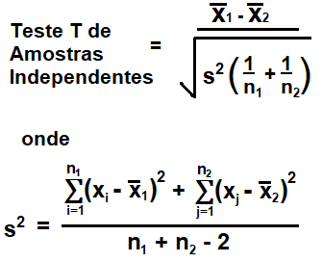
Uso do teste T de amostras independentes

Slide 14
Teste de Hipóteses
H0: Não há diferença significativa entre os tempos de resposta dos dois servidores web.
H1: Há diferença significativa entre os tempos de resposta dos dois servidores web.

Slide 15
Cálculo da Estatística t
A estatística t é calculada usando a seguinte fórmula:
t = (x̄1 - x̄2) / (s_p * √(1/n1 + 1/n2))
Onde:
x̄1 e x̄2 são as médias das duas amostras.
s_p é o desvio padrão combinado das duas amostras.
n1 e n2 são os tamanhos das duas amostras.

Slide 16
Cálculo da Estatística t
O desvio padrão combinado (s_p) é calculado usando a seguinte fórmula:
s_p = √(((n1 - 1) * s1^2 + (n2 - 1) * s2^2) / (n1 + n2 - 2))
Onde:
s1 e s2 são os desvios padrão das duas amostras

Slide 17
Cálculo do Valor p
O valor p é a probabilidade de obter uma estatística t tão extrema quanto a calculada, assumindo que a hipótese nula é verdadeira. Ele é calculado usando a distribuição t de Student com graus de liberdade iguais a n1 + n2 - 2.

Slide 18
Decisão
A decisão de rejeitar ou não a hipótese nula é tomada comparando o valor p com o nível de significância (α). Se o valor p for menor que α, a hipótese nula é rejeitada. Caso contrário, a hipótese nula não é rejeitada.

Slide 19
Interpretação dos Resultados
A estatística t indica a diferença entre as médias das duas amostras em unidades de erro padrão. Quanto maior o valor absoluto da estatística t, maior a evidência contra a hipótese nula.
O valor p indica a probabilidade de observar os dados, ou dados mais extremos, se a hipótese nula fosse verdadeira. Um valor p pequeno (menor que α) indica que é improvável observar os dados se a hipótese nula fosse verdadeira, fornecendo evidências para rejeitá-la.

Slide 20
Resultados obtidos

Slide 21
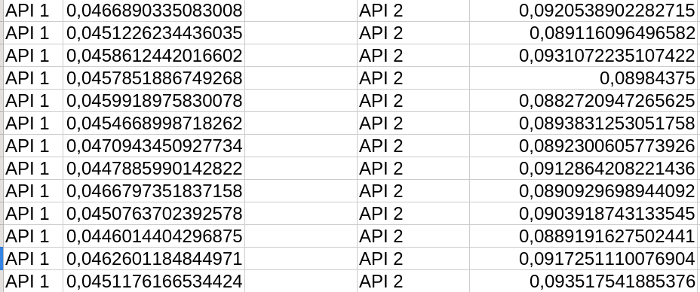
Amostra de tempo de resposta das requisições

Slide 22
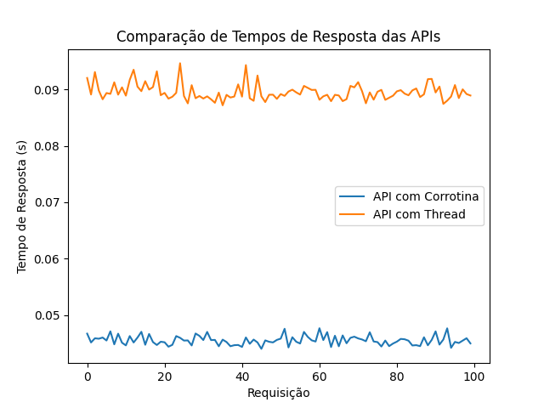
Gráfico de requisições

Slide 23
Teste de Hipóteses
Hipóteses:
H0: Não há diferença significativa entre os tempos de resposta das duas APIs.
H1: Há diferença significativa entre os tempos de resposta das duas APIs.
Teste Estatístico:
Teste t de Student para amostras independentes.
Nível de significância (α): 0,05

Slide 24
Resultado do teste de Hipóteses
Teste Estatístico:
Teste t de Student para amostras independentes.
Nível de significância (α): 0,05
Resultados do Teste:
Estatística t: -261.85
Valor p: 1.67

Slide 25
Resultado do teste de Hipóteses
Rejeitamos a hipótese nula. Há diferença significativa entre os tempos de resposta.

Slide 26
Conclusão
Os dados evidenciam que existe uma diferença substancial nos tempos de resposta das APIs dos dois servidores web.
O servidor web que utiliza corotinas foi capaz de responder às requisições em um tempo muito menor. Desta forma, para esse cenário, o uso de corotina mostrou-se a abordagem mais eficiente.

Slide 27
Perguntas?

Slide 28
Obrigado!

